Slide 1

Surgimiento de las bases de datos
Brayan Torres
bstorres@universidadean.edu.co

Slide 2

Contenido / Índice
Surgimiento
SQL
Motores de bases de datos relacionales
SQL VS NOSQL
BD Administrativas y Auto
Fases de diseño
MER

Slide 3
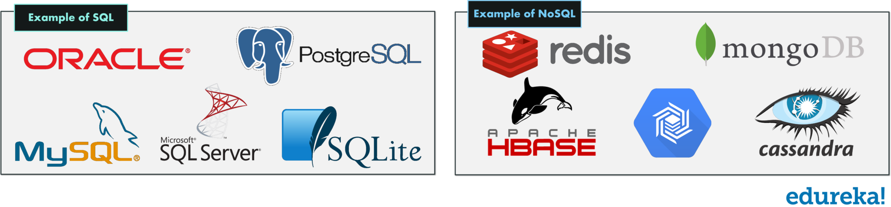
Surgimiento
La bases de datos surgen en la transición a los medios digitales y posteriormente evolucionaría para su uso conjunto con la nube. Las bases de datos como tal son un conjunto de datos almacenados sistemáticamente que mediante programas y servidores facilitan su administración, gestión y uso. Tradicionalmente se reconocen 2 tipos de bases de Datos:
Relacionales: En la industria hay varias compañías dedicadas a ser manejadoras de bases de datos relacionales como SQL Server, Oracle, MariaDB, entre otras. No relacionales: Todavía están avanzando y existen ejemplos muy distintos como cassandra, elasticsearch, neo4j, MongoDB, entre otras.

Slide 4
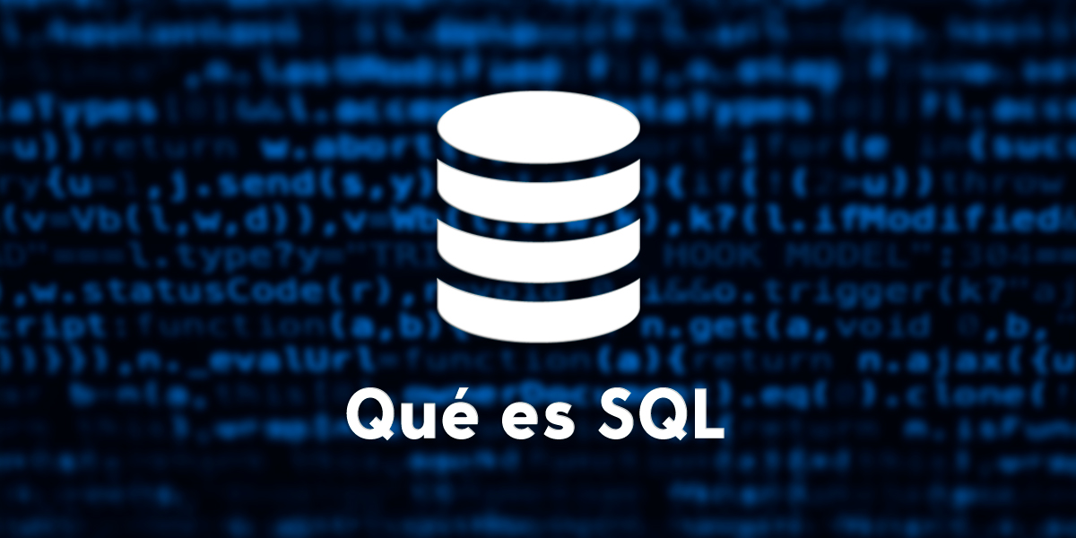
SQL
El Lenguaje de Consulta Estructurado popularmente conocido por sus siglas en inglés como SQL, es un tipo de lenguaje de programación que ayuda a solucionar problemas específicos o relacionados con la definición, manipulación e integridad de la información representada por los datos que se almacenan en las bases de datos.
Algunos aspectos de SQL están basados en el cálculo relacional, algunos en el álgebra relacional que provienen del modelo relacional y otros a ninguno de los dos sino que son parte de SQL.

Slide 5
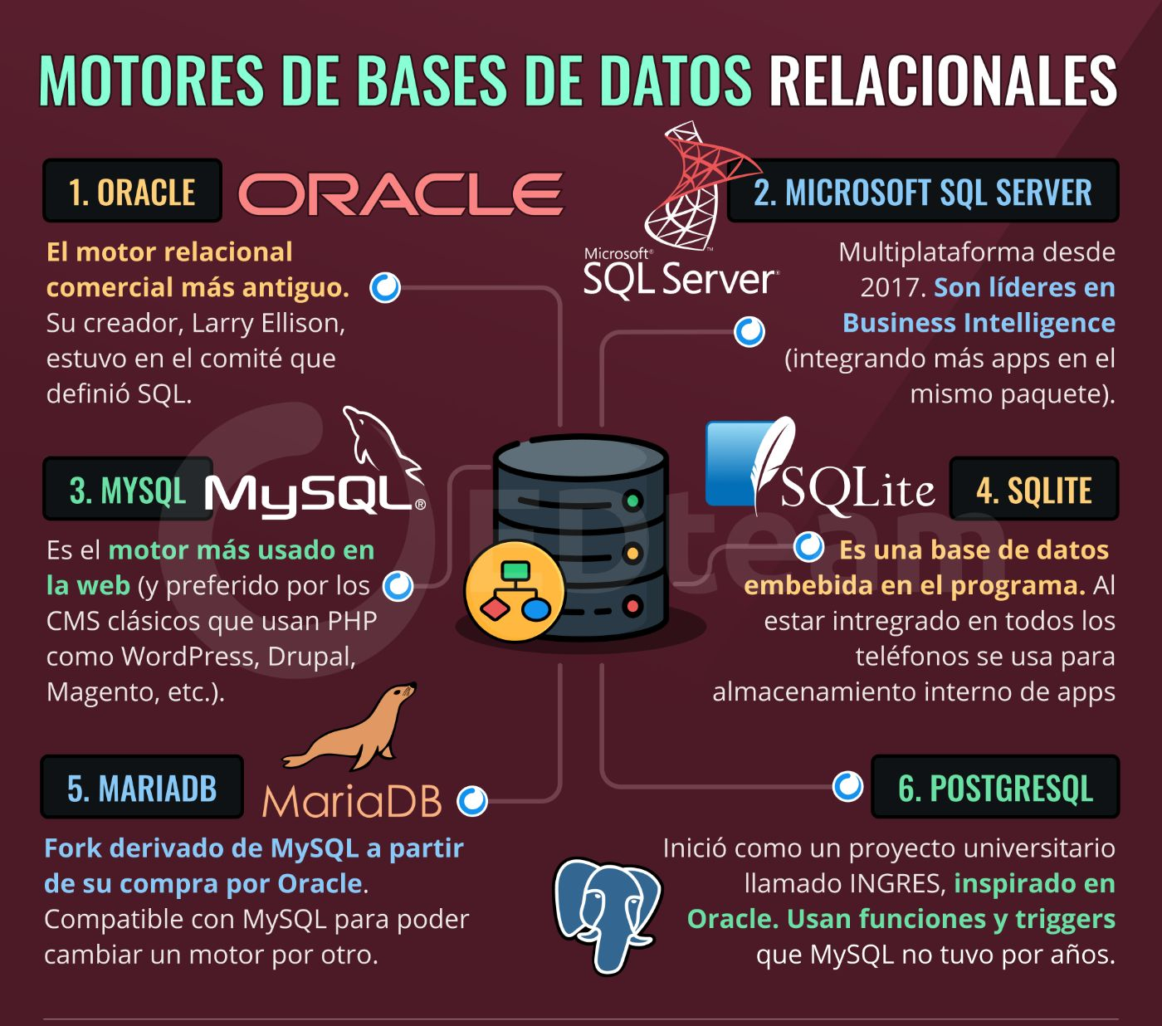
https://ed.team/comunidad/motores-de-bases-de-datos-relacionales

Slide 6
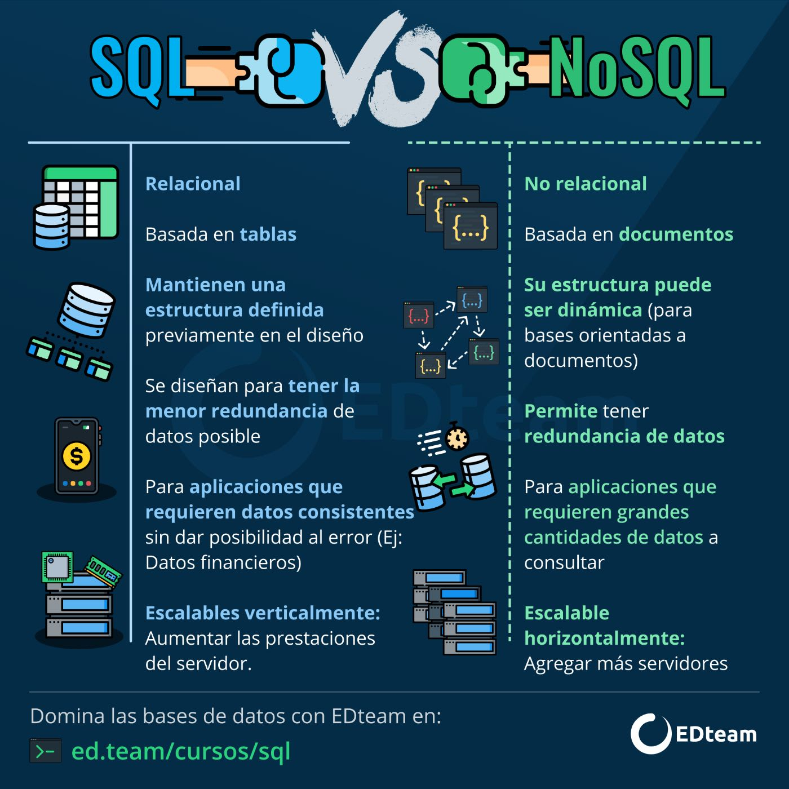
https://ed.team/comunidad/sql-vs-nosql

Slide 7
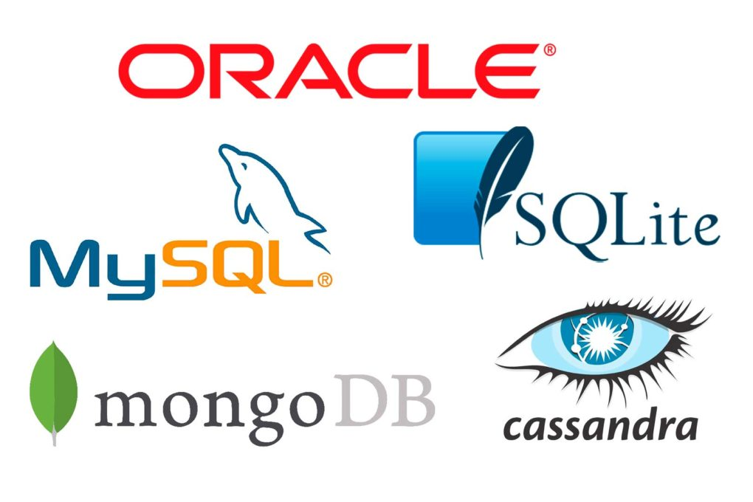
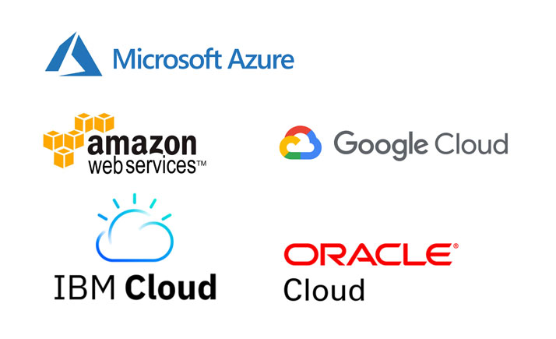
Auto administrados VS Administrados
Sin embargo también podemos clasificar ciertas bases de datos de acuerdos al tipo de sus servicios:
Auto administrados: Es la base de datos que instalas tú y te encargas de actualizaciones, mantenimiento, etc.
Administrados: Servicios que ofrecen las nubes modernas como Azure y no debes preocuparte por mantenimiento o actualizaciones.
Ciberseguridad →soyla

Slide 8
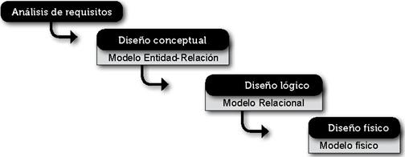
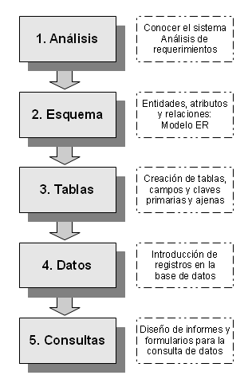
Fases de diseño de bases de datos

Slide 9

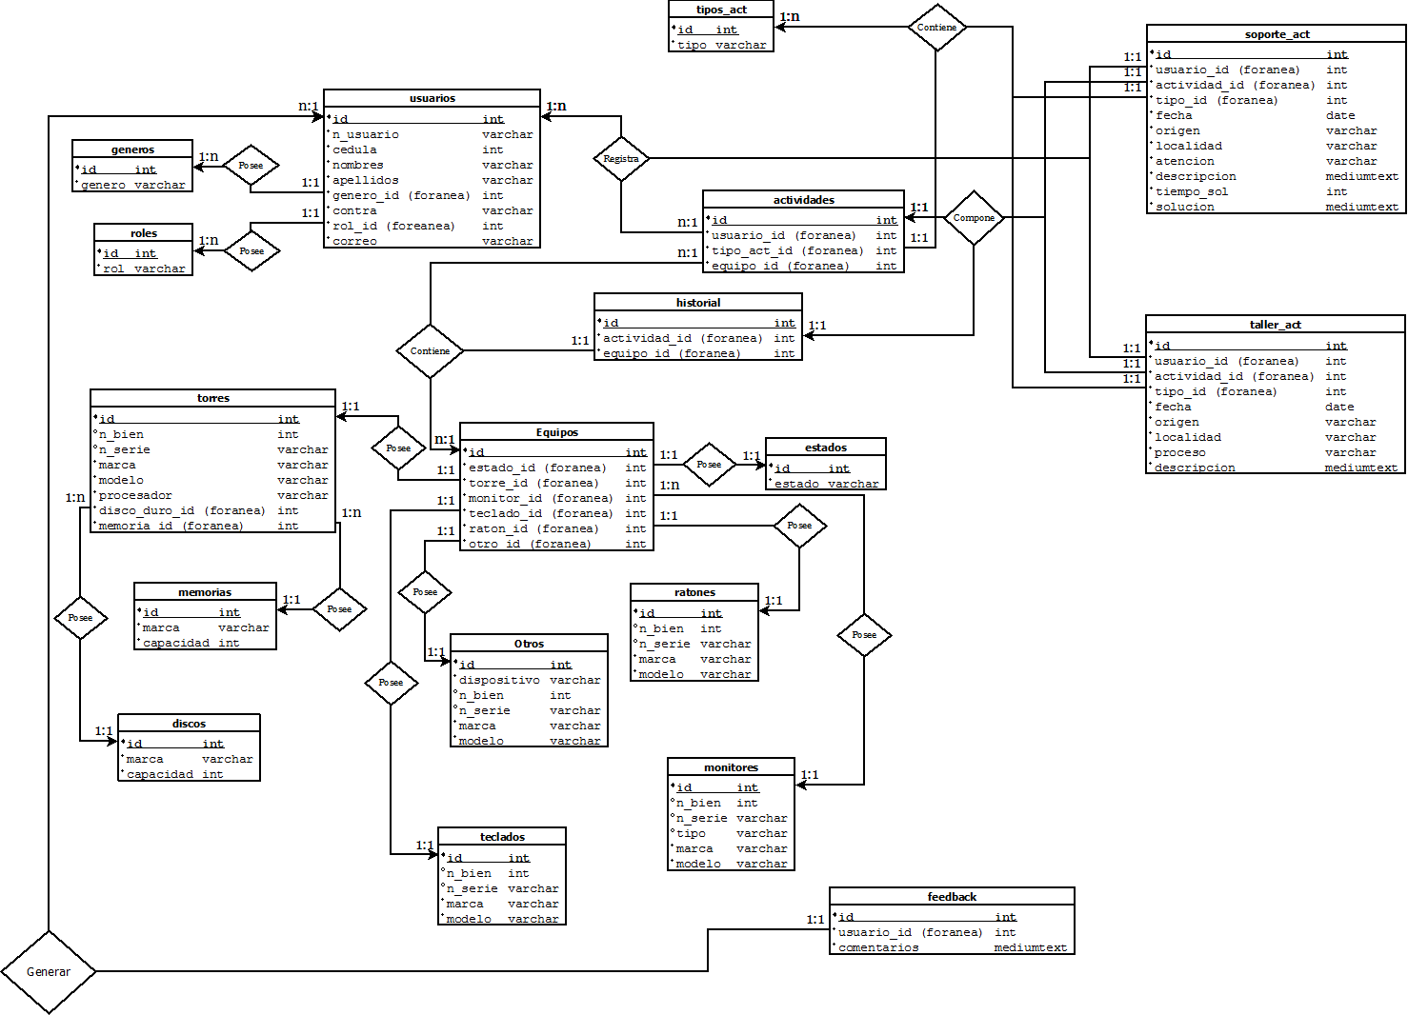
Modelado de datos
Un modelo de base de datos es un tipo de modelo de datos que determina la estructura lógica de una base de datos y de manera fundamental determina el modo de almacenar, organizar y manipular los datos.
Modela de bases de datos
Conjunto de ideas lógicas utilizadas para representar la estructura de las bases de datos

Slide 10
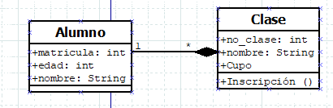
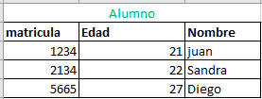
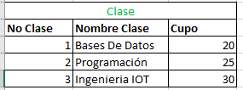
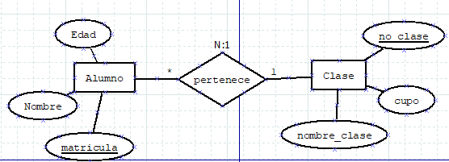
Modelo Entidad Relación
Diagrama De clases
Entidad Física, Entidad Concretas
Composición
Entidad Conceptual, Entidad Abstracta
MER
(1,N)
(1,1)
Atributo Clave

Slide 11
MER
Rectángulo
El modelo entidad relación es un modelo que describe la forma como debemos diseñar bases de datos, muestra la forma de como se relacionan las entidades en una BD
También llamado:
Modelo entidad relación
Diagrama Entidad Relación
Modelo ER
Compuesto por:
Entidades
Atributos
Relaciones
Tipos de relaciones
¿Que es una Entidad?
Una entidad es un objeto físico o conceptual que representa algo de la vida real
Ejemplo: Casa, Automóvil, persona, Un Software, un puesto de trabajo
Ovalo o circulo
¿Que es un atributo?
Un atributo es una propiedad que describe o característica que describe a una entidad

Slide 12
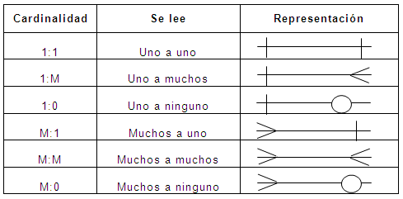
Relaciones
Rombo
Las entidades se relacionan y las relaciones nos indican, ¿Cómo se relacionan?
Cardinalidad o Multiplicidad
(0,1)
Conduce
(0,1)
Vehículo
Chofer

Slide 13
Diferencia entre composición y agregación
Agregación
Composición
Representación | Rombo transparente | Rombo Negro
Varias asociaciones comparten los componentes | si | no
Destrucción de los componentes a destruir los componentes | NO | si
Cardinalidad del compuesto | Cualquiera | 0..1 ó 1

Slide 14
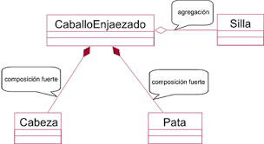


Slide 15
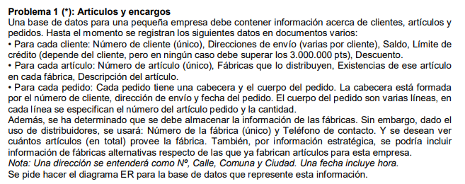
Ejercicio

Slide 16
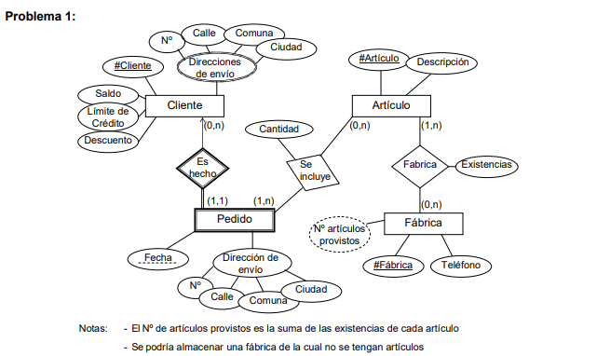
Solución

Slide 17


Calle 71 No. 9 - 84

